Slide 1
Bases de Datos y Sistemas de Información Geográfica
Curso Ordinario para el programa educativo de Ingeniería en Innovación Agrícola Sustentable
Profesora: Susana Alejandra López Jiménez
Licenciado en Sistemas Computacionales
ale.lopj@gmail.com
http://itslr-alelopj.weebly.com/

Slide 2
Ponderación
Investigación: | 10%
Trabajo de Clase: | 45%
Proyecto: | -
Exposición: | -
Evidencia de conocimiento: | 25%
Actitudes y Valores (Asistencia, Permanencia, Disciplina): | 20%
TOTAL: | 100%

Slide 3
Bases de Datos y Sistemas de Información Geográfica (ASC-1003) SATCA 2-2-4
Terminología de bases de Datos
Bases de datos multitabla
Consultas y exportación de datos.
Introducción a los Sistemas de Información Geográfica.
Información geográfica.
Análisis utilizando un GIS

Slide 4
1. Terminología de Bases de Datos (SEMANA 1: 01 AGO – 02 AGO )
1.1 Conceptos
1.2 Usos y aplicaciones de las bases de datos en el área agrícola.
1.3 Tipos de herramientas de software para manejo de base de datos.
1.4 Principios de diseño de bases de datos agrícolas.
1.5 Atributos y tipos de datos.
1.6 Restricciones de columna (validación de datos).
1.7 Llenado de una base de datos.
1.8 Actualización de los datos (eliminado y modificación).

Slide 5
1.1 Conceptos
Indagación en diferentes sitios de Internet y Fuentes bibliográficas:
http://office.microsoft.com/es-mx/access-help/conceptos-basicos-sobre-bases-de-datos-HA010064450.aspx
http://www.ite.educacion.es/formacion/materiales/93/cd/glosario/index.html

Slide 6
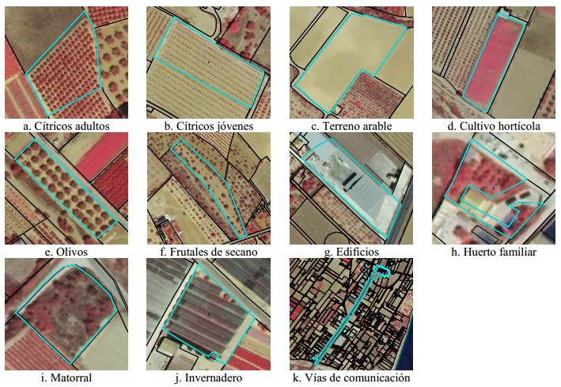
1.2 Usos y aplicaciones de las bases de datos en el área agrícola.

Slide 7
1.3 Tipos de herramientas de software para manejo de base de datos.
FireBird

Slide 8
1.4 Principios de diseño de bases de datos agrícolas.

Slide 9
1.5 Atributos y tipos de datos.

Slide 10
1.6 Restricciones de columna (validación de datos).

Slide 11
1.7 Llenado de una base de datos.

Slide 12
1.8 Actualización de los datos (eliminado y modificación).

